Slide 1
KEMI · KAPITEL 3 · ATOMER OCH GRUNDÄMNEN
Periodiska systemet
Delområde 3.2: grundämnen, metaller och icke-metaller, grupper, förekomst, labb: metaller och icke-metaller
Grundämnen och periodiska systemet · Grupper med släktskap · Grundämnen i naturen och kroppen · Labb 3.2
Notes:
Presentationen följer grundtexten i kapitel 3, delområde 3.2. Anteckningarna innehåller handledning. Allt material är utkast (beta).

Slide 2
Grundämnen och periodiska systemet
Grundämnen och periodiska systemet
Notes:
Fråga: varför tror ni att ämnena står just där de gör? Samla gissningar.

Slide 3
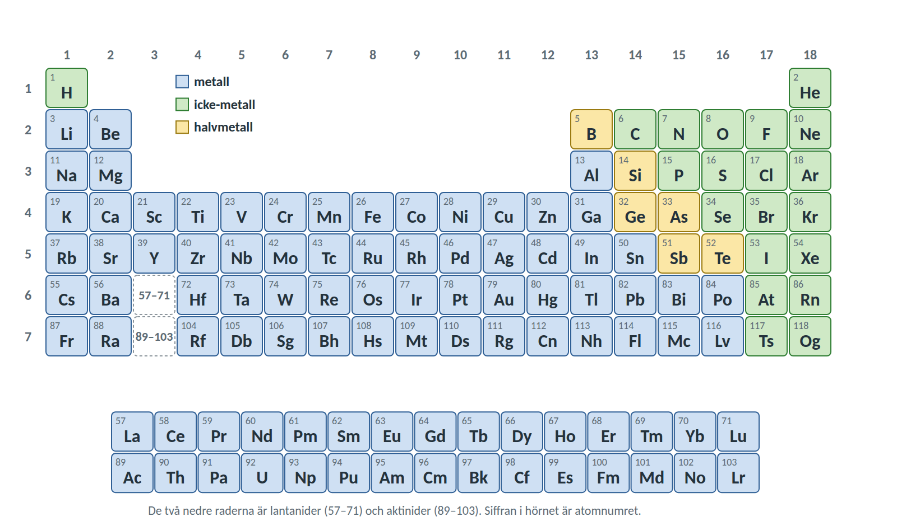
Det periodiska systemet
118 erkända grundämnen.
Ordnade efter stigande atomnummer.
Rader: perioder. Kolumner: grupper.
Blå metaller, gröna icke-metaller, gula halvmetaller.
Notes:
Låt eleverna hitta sitt favoritämne och säga period och grupp.

Slide 4
Metaller och icke-metaller
 | Metaller | Icke-metaller
Leder värme och el | Bra | Dåligt
Utseende | Glänsande | Matta
Att forma | Går att böja och hamra | Fasta är spröda
Tillstånd | Fasta (utom kvicksilver) | Många är gaser
Halvmetaller ligger mellan, t.ex. kisel. Undantag: grafit leder el trots att kol är en icke-metall.

Slide 5
Hur systemet växte fram
1
2
3
1869
Luckor
Idag
Mendelejev ordnar ämnena efter atommassa och egenskaper.
Han lämnar tomma platser och förutsäger egenskaper.
Systemet ordnas efter atomnummer.

Slide 6
Kolla dig själv
KOLLA DIG SJÄLV
Hur är systemet ordnat?
Vad kallas rader och kolumner?
Nämn tre egenskaper hos metaller.
Notes:
Låt eleverna svara i par eller på whiteboard. Facit finns i lärarversionen av kapitlet.

Slide 7
Grupper med släktskap
Grupper med släktskap
Notes:
Fråga: varför liknar ämnen i samma kolumn varandra? Svaret finns i elektronerna.

Slide 8
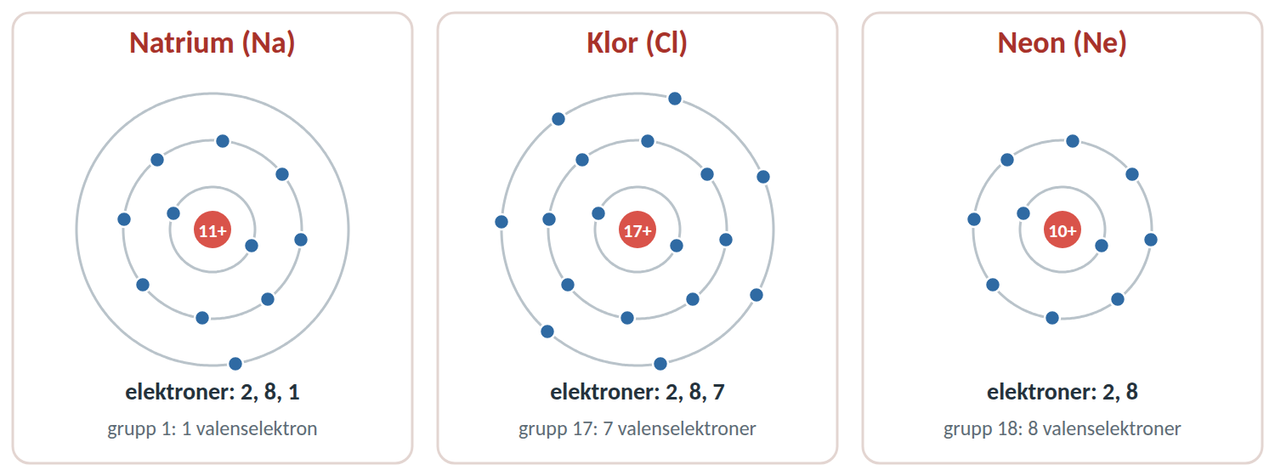
Valenselektroner
Elektronerna i yttersta skalet avgör hur ämnet reagerar.
Natrium: 2, 8, 1 (grupp 1).
Klor: 2, 8, 7 (grupp 17).
Neon: 2, 8 (grupp 18).
Notes:
Skalmodellen 2, 8, 8 är en förenkling för de första grundämnena.

Slide 9
Tre grupper
Grupp | Namn | Egenskaper
1 | Alkalimetaller | Mjuka, reagerar kraftigt med vatten, reaktiviteten ökar nedåt
17 | Halogener | Reaktiva icke-metaller, klor grön gas, brom rödbrun vätska, jod fast
18 | Ädelgaser | Fullt yttersta skal, mycket oreaktiva
Alkalimetallers reaktion med vatten visas bara som lärardemo eller film.

Slide 10
Kolla dig själv
KOLLA DIG SJÄLV
Vad är valenselektroner?
Varför liknar ämnen i samma grupp varandra?
Varför är ädelgaserna oreaktiva?
Notes:
Låt eleverna svara i par eller på whiteboard. Facit finns i lärarversionen av kapitlet.

Slide 11
Grundämnen i naturen och kroppen
Grundämnen i naturen och kroppen
Notes:
Fråga: vilka grundämnen tror ni att kroppen mest består av?

Slide 12
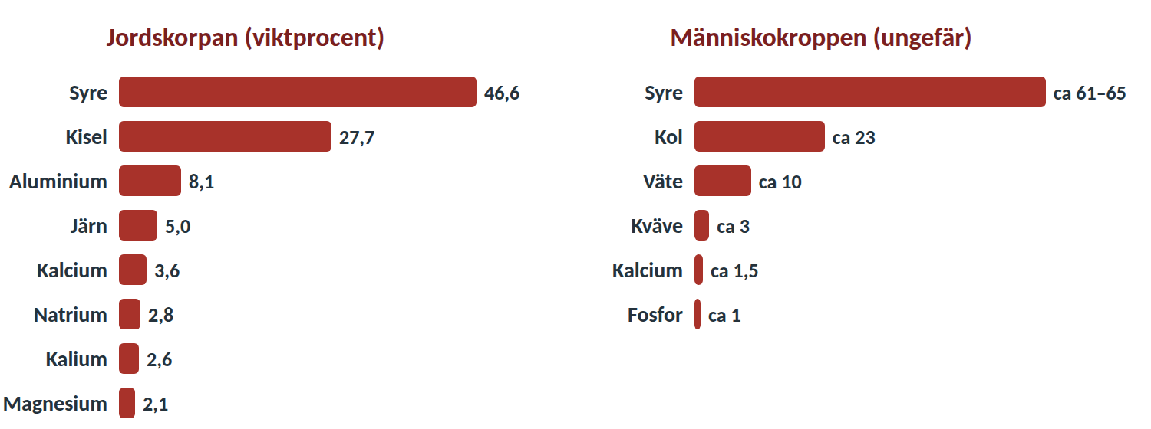
Vanligaste grundämnena
Jordskorpan: syre ca 47 %, kisel ca 28 %.
Kroppen: syre, kol, väte och kväve.
Siffrorna för kroppen skiljer mellan källor.
Notes:
Betona att kroppens siffror är ungefärliga.

Slide 13
Kolla dig själv
KOLLA DIG SJÄLV
Vilka två grundämnen är vanligast i jordskorpan?
Vilka är vanligast i kroppen?
Nämn ett grundämne i vardagen och dess användning.
Notes:
Låt eleverna svara i par eller på whiteboard. Facit finns i lärarversionen av kapitlet.

Slide 14
Labb 3.2 Metaller och icke-metaller
Labb 3.2: metaller och icke-metaller
Notes:
Material: batteri (högst 4,5 V), lampa, sladdar, prover, skyddsglasögon. Förväntat: koppar, aluminium, järn och zink leder el, svavel inte, grafit leder.

Slide 15
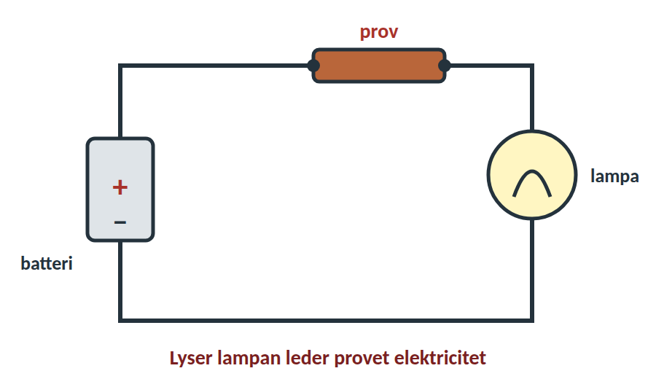
Gör så här
Titta: glänser provet?
Koppla in i kretsen: lyser lampan?
Pröva om provet är sprött eller böjbart.
Sortera och jämför med periodiska systemet.
Notes:
Säkerhet: bara lågspänning, ingen kortslutning, skyddsglasögon.

Slide 16
Frågor att svara på
Fråga | Tips
Vilka prover var metaller? | Gemensamma egenskaper.
Passade något inte? | Grafit är ett undantag.
Räcker en egenskap? | Jämför flera.

